Slide 1


Лес- наше богатство
Работу выполнила:
Радюкова Т.Г.,
воспитатель ГБДОУ №108
Выборгский район
Санкт-Петербург
2017 год.

Slide 2
ОГЛАВЛЕНИЕ
Берегите лес
Виды деревьев
Грибы
Ягоды
Они губят лес

Slide 3
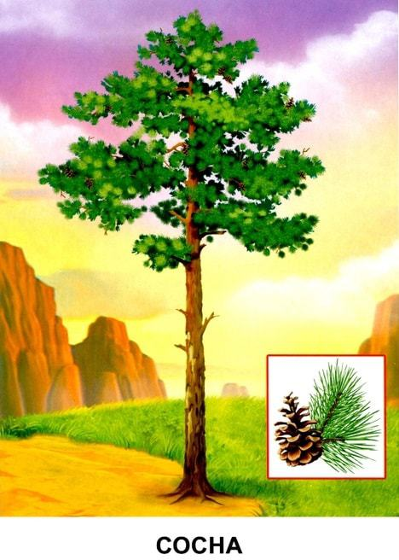



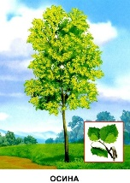
Сосна
Что же это за девица?
Не швея не мастерица,
Ничего сама не шьет,
А в иголках круглый год.

Slide 4

Берёза
Разбежались по опушке
В белых платьицах подружки.

Slide 5

Дуб
Не загадка это даже,
Сразу назовем,
Если только кто-то скажет —
Желуди на нем!

Slide 6
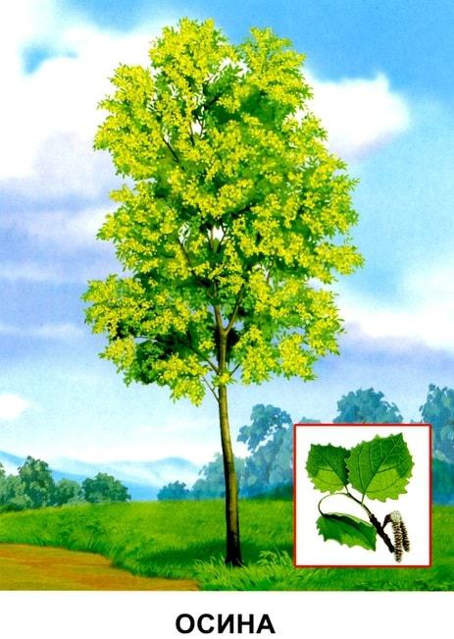
Осина
Это дерево—трусишка.
Все трясется, как зайчишка.
Листья — красные монетки
Целый день дрожат на ветке.

Slide 7
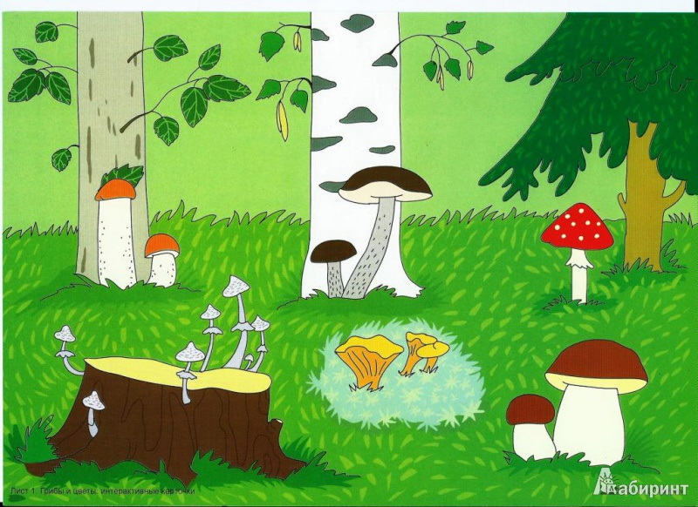
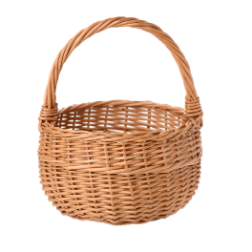

Грибы
Да, грибы искать не просто -
Они маленького роста.
Прячутся под ёлками,
Засыпаны иголками.

Slide 8
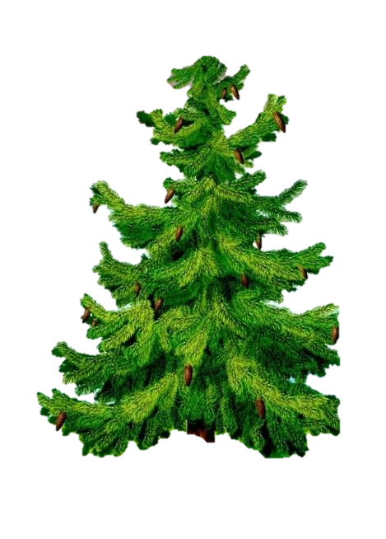
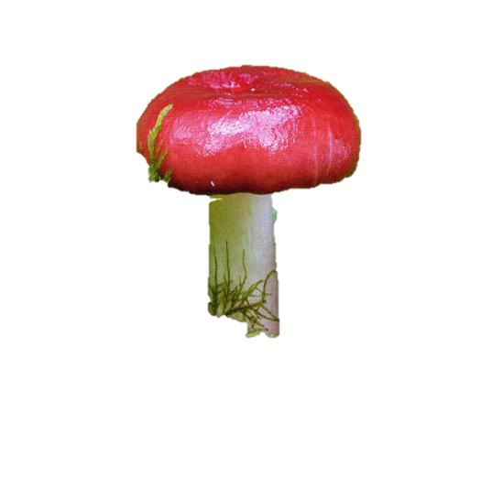
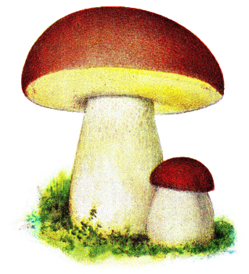
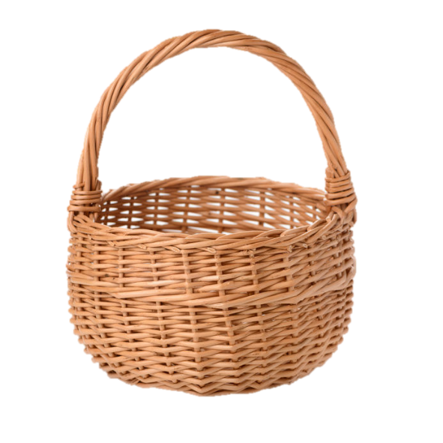
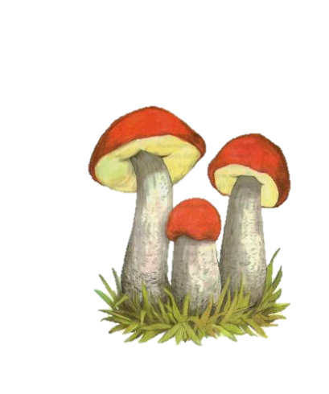
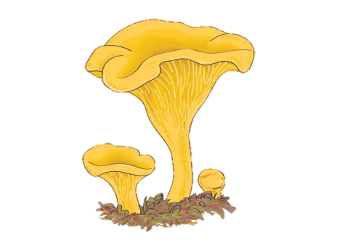
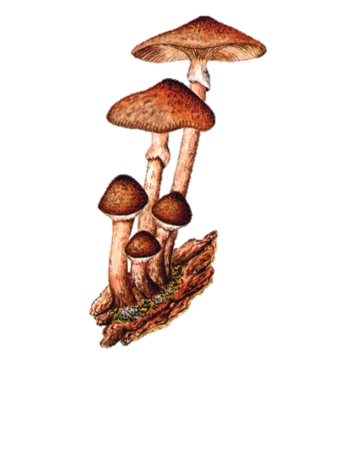
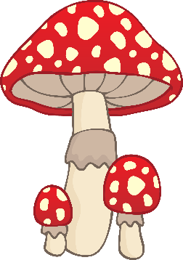
«ПОЛЯНКА»
Глубоко был спрятан он,
Раз-два-три - и вышел вон,
И стоит он на виду.
Белый, я тебя найду.
И в лесу, и на лужайках
Сыроежки в ярких майках
Всех спешат очаровать.
«Почему бы не сорвать?»
Под опавшие листочки
Дружно спрятались грибочки.
Очень хитрые сестрички
Это желтые лисички
Я в красной шапочке расту
Среди корней осиновых.
Меня увидишь за версту -
Зовусь я подосиновик.
Гнуть над ним не стоит спину,
Не украсит он корзину...
Знают люди с давних пор:
Несъедобен мухомор.
У пенька на тонких ножках
Выросло грибов немножко.
Что за дружные ребята?
Это же грибы опята.

Slide 9
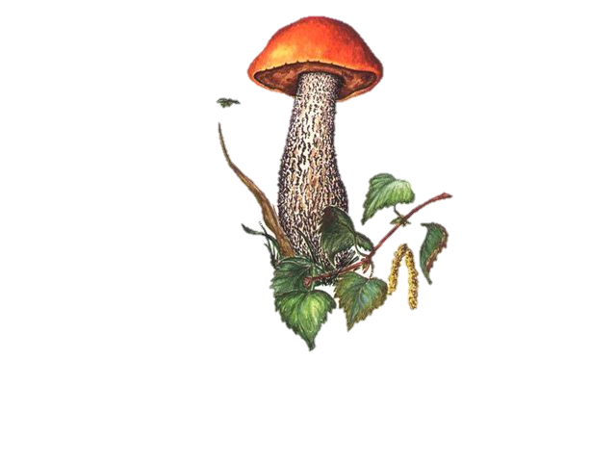
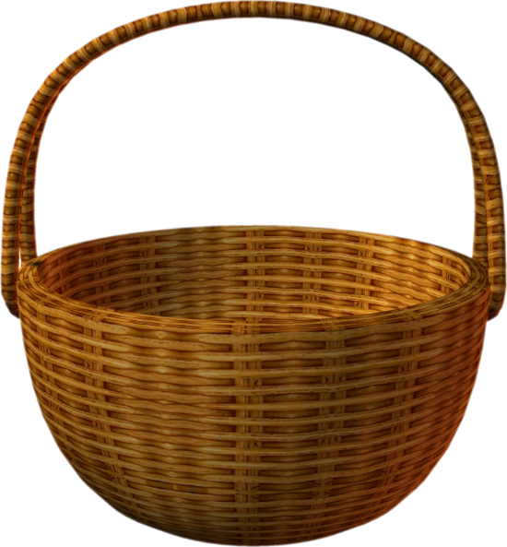
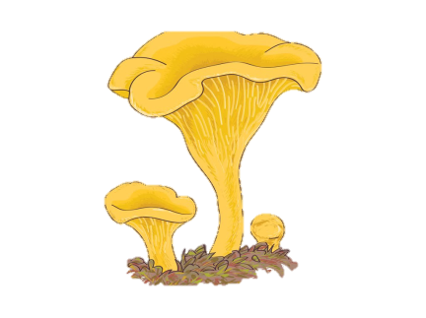
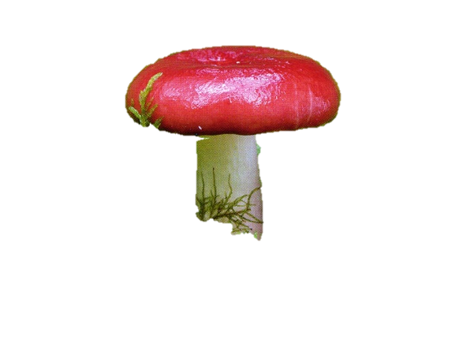

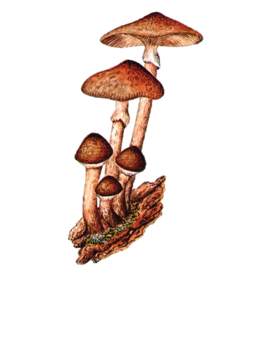

«Собери грибы в корзину»

Slide 10
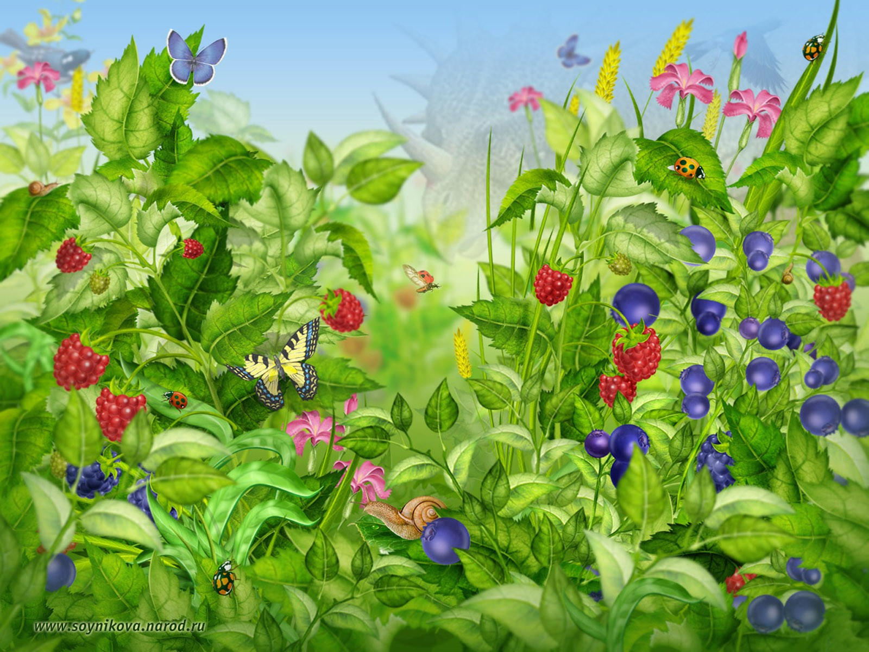
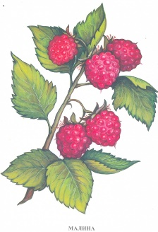
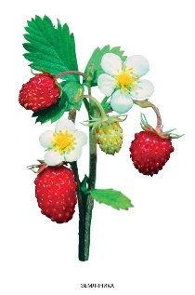
Ягоды
По лесочку я хожу,
Я на ягодки гляжу:
На кусте малинка,
На дереве - рябинка,
В травке – земляничка,
Под горой – черничка,
Клюковка – на кочке…
- Пусто в кузовочке!

Slide 11

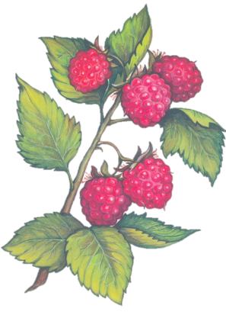
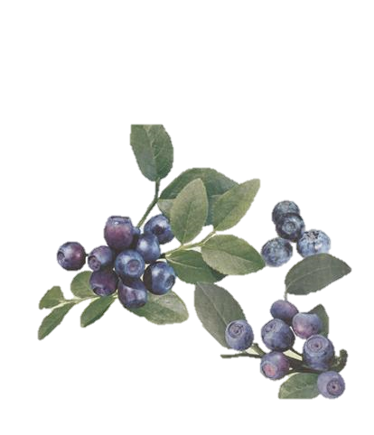
Ягоды
Бусы красные висят
Из кустов на нас глядят,
Очень любят бусы эти
Дети, птицы и медведи.
Под листом на каждой ветке
Сидят маленькие детки.
Тот, кто деток соберёт,
Руки вымажет и рот.

Slide 12
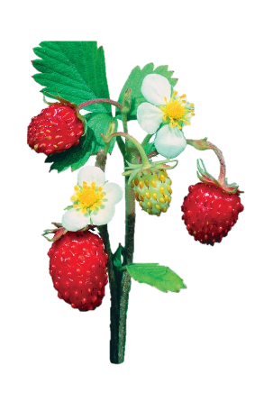
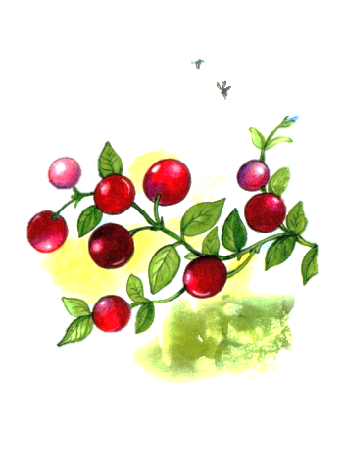
Ягоды
Я к родной земле приникла
И краснею возле пня.
Потому и называют
Люди ласково меня
На усах расту я тонких
На болотах самых топких.
И за кислым витамином
Толпы лезут по трясинам

Slide 13
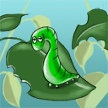
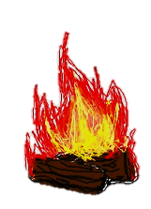
ОНИ ГУБЯТ ЛЕС
Прополз мохнатый червячок,
И весь в дырочках листок.
Шипит и злится,
Воды боится
С языком –
а не лает,
Без зубов –
а кусает.

Slide 14


